Slide 1

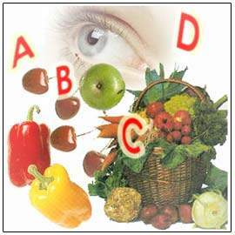
Вітаміни і їх роль в житті людини

Slide 2


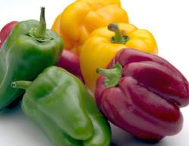
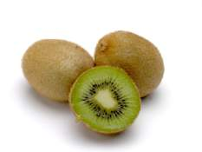


Вітаміни - низькомолекулярні органічні речовини, що потрапляють в організм з продуктами харчування. Вітаміни зазвичай входять до складу ферментів і впливають на багаточисельні змінні процеси:
Потреба людини у вітамінах залежить від її віку, стану здоров'я,способу життя, характеру її діяльності, пори року.
Дефіцит вітамінів веде до появи специфічних порушень обміну - гіповітамінозів. Надлишок вітамінів- гіпервітаміноз - зустрічається набагато рідше ( в основному для вітаміну А).

Slide 3
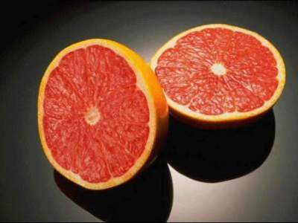



Вітамін С
Вітамін С - аскорбінова кислота- бере участь в окислювально - відновлювальних реакціях.
O
O
Міститься в :
Вишні, бананах, винограді, яблуках …
C
C
H
O
C
O
C
O
_
O
H
O
C
2
H
O
C
H
C
+
2
H
C
H
H
O
C
H
O
C
C
H
2
O
H
C
H
2
O
H

Slide 4
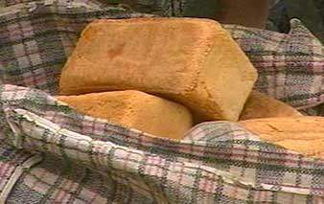


Вітамін B1
Вітамін B1 - тіамін - необхідний для нормальної діяльності центральної нервової системи.
Міститься в : хлібі, горосі, вівсі …

Slide 5
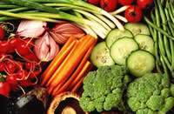



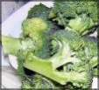
Вітамін В2
Вітамін В2 бере участь в окислювально - відновлювальних процесах.
Міститься в : сирі, молоці, яйцях, батоні, печінці, капусті брокколі …

Slide 6
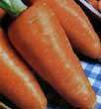

Вітамін А
Вітамін А входить до складу зорового пурпуру, підсилює гостроту зору при слабкому освітленні, укріплює епітеліальні тканини, необхідні для нормального зростання .
Міститься в : моркві, цитрусових, чорниці..

Slide 7
Роль вітамінів в житті людини
Сучасна медицина вважає, що на 85% стан нашого здоров'я залежить від живлення. Але способи здобуття, обробки, зберігання і приготування їжі, що існують на сьогоднішній день, зводять нанівець її біологічну цінність. Мало того, що ця їжа не забезпечує всі зростаючі потреби людини у вітамінах, вона ще і сприяє їх посиленому виділенню, що призводить до подальшого погіршення стану здоров'я.

Slide 8
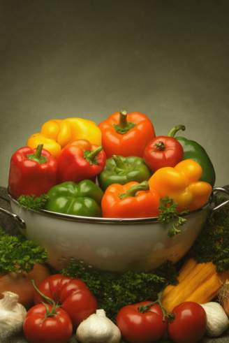

Проект підготувала:
учениця 8-В класу
Новогуйвинської гімназії
Бойко Юлія

